Slide 1
Классификация, деревья решений и метод ближайших соседей

Slide 2
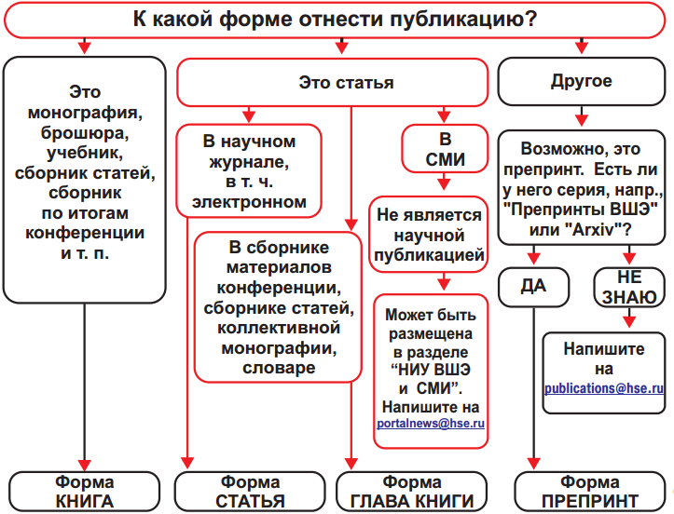

Slide 3
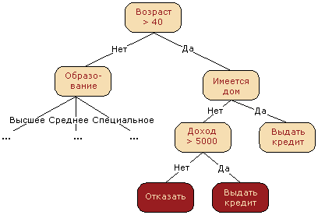

Slide 4
Как строится дерево решений
В примере с кредитным скорингом мы видели, что решение о выдаче кредита принималось на основе возраста, наличия недвижимости, дохода и других…
Но какой признак выбрать первым? Для этого рассмотрим пример попроще, где все признаки бинарные.
Игра "20 вопросов", которая часто упоминается во введении в деревья решений. Наверняка каждый в нее играл. Один человек загадывает знаменитость, а второй пытается отгадать, задавая только вопросы, на которые можно ответить "Да" или "Нет" (опустим варианты "не знаю" и "не могу сказать").
https://ru.akinator.com/

Slide 5


Энтропия и деревья принятия решений
Комбинаторная энтропия
посчитаем количество различных перестановок, учитывая что шарики одного цвета — неразличимы

Slide 6


Мультиномиальний коэффициент позволяет рассчитать количество перестановок в общем случае данной задачи:
Все перестановки можно пронумеровать числами от 0 до (W — 1).
Следовательно, строка из log₂(W) бит однозначно кодирует каждую из перестановок.
Поскольку перестановка состоит из N шариков, то среднее количество бит, приходящихся на один элемент перестановки можно выразить как:

Slide 7

Эта величина называется комбинаторной энтропией:
Чем более однородно множество (преобладают шарики какого-то одного цвета) — тем меньше его комбинаторная энтропия, и наоборот — чем больше различных элементов в множестве, тем выше его энтропия.

Slide 8


Энтропия Шеннона
Учитывая свойства логарифмов, преобразуем формулу следующим образом:
Предположим, что количество шариков достаточно велико для того чтобы воспользоваться формулой Стирлинга:
где k — коэффициент перехода к натуральным логарифмам

Slide 9
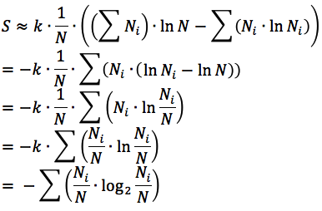

Slide 10


Данное выражение является энтропией Шенонна

Slide 11

Для примера, рассмотрим множество двухцветных шариков, в котором цвет шарика зависит только от координаты х: (из практических соображений, при расчётах удобно использовать энтропию Шеннона)
Здесь 9 синих шариков и 11 желтых. Если мы наудачу вытащили шарик, то он с вероятностью p1=9/20 будет синим
и с вероятностью p2=11/20 будет желтый
Энтропия будет близка к 1

Slide 12
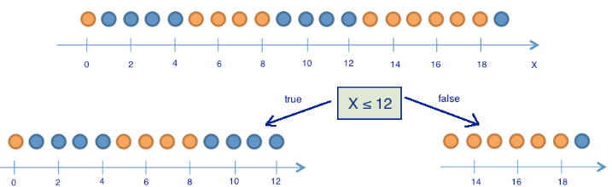
посмотрим, как изменится энтропия, если разбить шарики на две группы – с координатой меньше либо равной 12 и больше 12.
Энтропия левой группы равна S1≈0.96.
В правой группе оказалось 7 шаров, из которых 1 синий и 6 желтых.
Энтропия правой группы равна S2≈0.6.
Как видим, энтропия уменьшилась в обеих группах по сравнению с начальным состоянием, хоть в левой и не сильно

Slide 13
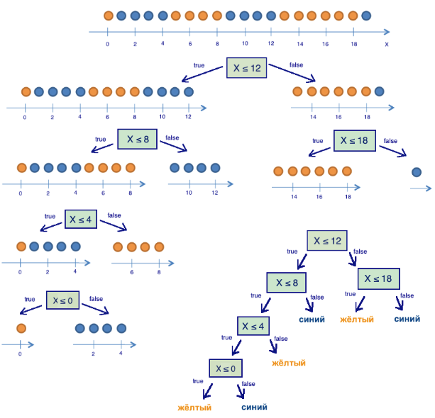

Slide 14
В итоге мы построили дерево решений, предсказывающее цвет шарика по его координате. Отметим, что такое дерево решений может плохо работать для новых объектов (определения цвета новых шариков), поскольку оно идеально подстроилось под обучающую выборку (изначальные 20 шариков). Для классификации новых шариков лучше подойдет дерево с меньшим числом "вопросов", или разделений, пусть даже оно и не идеально разбивает по цветам обучающую выборку. Эту проблему, переобучение, мы еще рассмотрим далее.

Slide 15
Алгоритм построения дерева принятия решений
s0 = вычисляем энтропию исходного множества
Если s0 == 0 значит: Все объекты исходного набора, принадлежат к одному классу
Сохраняем этот класс в качестве листа дерева
Если s0 != 0 значит: Ищем предикат, который разбивает исходное множество таким образом чтобы уменьшилось среднее значение энтропии
Найденный предикат является частью дерева принятия решений, сохраняем его
Разбиваем исходное множество на подмножества, согласно предикату
Повторяем данную процедуру рекурсивно для каждого подмножества

Slide 16
В основе популярных алгоритмов построения дерева решений, таких как ID3 и C4.5, лежит принцип жадной максимизации прироста информации – на каждом шаге выбирается тот признак, при разделении по которому прирост информации оказывается наибольшим. Дальше процедура повторяется рекурсивно, пока энтропия не окажется равной нулю или какой-то малой величине (если дерево не подгоняется идеально под обучающую выборку во избежание переобучения). В разных алгоритмах применяются разные эвристики для "ранней остановки" или "отсечения", чтобы избежать построения переобученного дерева.

Slide 17
ПИТОН
def build(L):
create node t
if the stopping criterion is True:
assign a predictive model to t
else:
Find the best binary split L = L_left + L_right
t.left = build(L_left)
t.right = build(L_right)
return t

Slide 18
Мы разобрались в том, как понятие энтропии позволяет формализовать представление о качестве разбиения в дереве. Но это всего лишь эвристика, существуют и другие:
Неопределенность Джини (Gini impurity): G=1−∑(p)^2. Максимизацию этого критерия можно интерпретировать как максимизацию числа пар объектов одного класса, оказавшихся в одном поддереве
Ошибка классификации

Slide 19
Программа

Slide 20
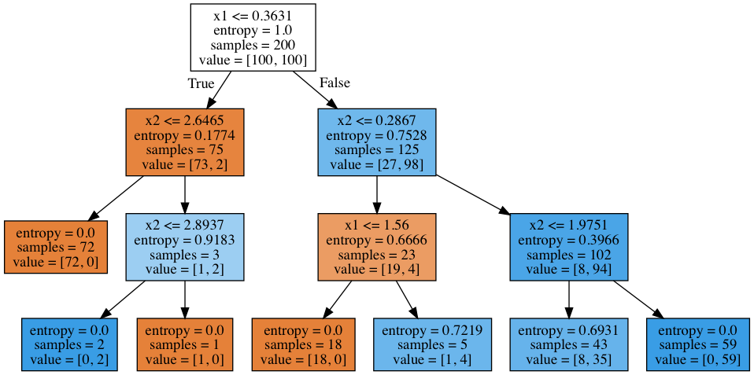

Slide 21
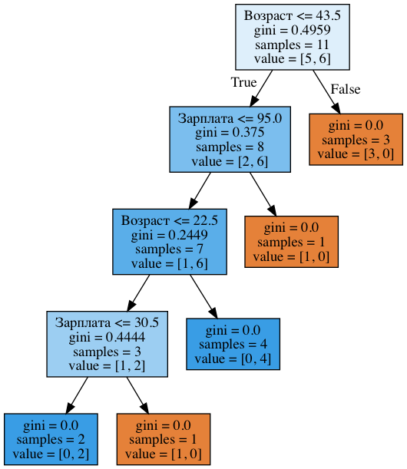

Slide 22
Класс DecisionTreeClassifier в Scikit-learn
Основные параметры класса sklearn.tree.DecisionTreeClassifier:
max_depth – максимальная глубина дерева
max_features — максимальное число признаков, по которым ищется лучшее разбиение в дереве (это нужно потому, что при большом количестве признаков будет "дорого" искать лучшее (по критерию типа прироста информации) разбиение среди всех признаков)
min_samples_leaf – минимальное число объектов в листе. У этого параметра есть понятная интерпретация: скажем, если он равен 5, то дерево будет порождать только те классифицирующие правила, которые верны как минимум для 5 объектов
Параметры дерева надо настраивать в зависимости от входных данных, и делается это обычно с помощью кросс-валидации,.

Slide 23
Метод ближайших соседей
Метод ближайших соседей (k Nearest Neighbors, или kNN) — тоже очень популярный метод классификации, также иногда используемый в задачах регрессии. Это, наравне с деревом решений, один из самых понятных подходов к классификации. На уровне интуиции суть метода такова: посмотри на соседей, какие преобладают, таков и ты. Формально основой метода является гипотеза компактности: если метрика расстояния между примерами введена достаточно удачно, то схожие примеры гораздо чаще лежат в одном классе, чем в разных.

Slide 24
Для классификации каждого из объектов тестовой выборки необходимо последовательно выполнить следующие операции:
Вычислить расстояние до каждого из объектов обучающей выборки
Отобрать k объектов обучающей выборки, расстояние до которых минимально
Класс классифицируемого объекта — это класс, наиболее часто встречающийся среди k ближайших соседей

Slide 25
Качество классификации/регрессии методом ближайших соседей зависит от нескольких параметров:
число соседей
метрика расстояния между объектами (часто используются метрика Хэмминга, евклидово расстояние, косинусное расстояние и расстояние Минковского). Отметим, что при использовании большинства метрик значения признаков надо масштабировать. Условно говоря, чтобы признак "Зарплата" с диапазоном значений до 100 тысяч не вносил больший вклад в расстояние, чем "Возраст" со значениями до 100.
веса соседей (соседи тестового примера могут входить с разными весами, например, чем дальше пример, тем с меньшим коэффициентом учитывается его "голос")

Slide 26
Основные параметры класса sklearn.neighbors.KNeighborsClassifier:
weights: "uniform" (все веса равны), "distance" (вес обратно пропорционален расстоянию до тестового примера) или другая определенная пользователем функция
algorithm (опционально): "brute", "ball_tree", "KD_tree", или "auto". В первом случае ближайшие соседи для каждого тестового примера считаются перебором обучающей выборки. Во втором и третьем — расстояние между примерами хранятся в дереве, что ускоряет нахождение ближайших соседей. В случае указания параметра "auto" подходящий способ нахождения соседей будет выбран автоматически на основе обучающей выборки.
leaf_size (опционально): порог переключения на полный перебор в случае выбора BallTree или KDTree для нахождения соседей
metric: "minkowski", "manhattan", "euclidean", "chebyshev" и другие

Slide 27
Выбор параметров модели и кросс-валидация
Главная задача обучаемых алгоритмов – их способность обобщаться, то есть хорошо работать на новых данных. Поскольку на новых данных мы сразу не можем проверить качество построенной модели (нам ведь надо для них сделать прогноз, то есть истинных значений целевого признака мы для них не знаем), то надо пожертвовать небольшой порцией данных, чтоб на ней проверить качество модели.

Slide 28
Чаще всего это делается одним из 2 способов:
отложенная выборка (held-out/hold-out set). При таком подходе мы оставляем какую-то долю обучающей выборки (как правило от 20% до 40%), обучаем модель на остальных данных (60-80% исходной выборки) и считаем некоторую метрику качества модели (например, самое простое – долю правильных ответов в задаче классификации) на отложенной выборке.
кросс-валидация (cross-validation, на русский еще переводят как скользящий или перекрестный контроль). Тут самый частый случай – K-fold кросс-валидация

Slide 29
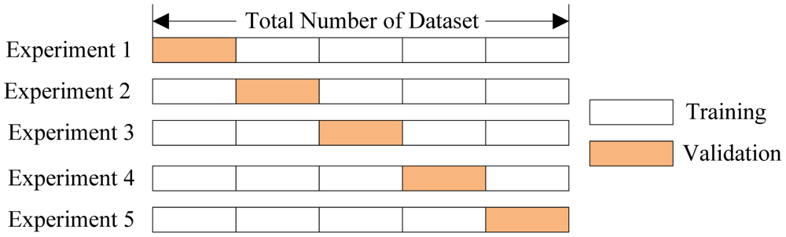
Тут модель обучается K раз на разных (K−1) подвыборках исходной выборки (белый цвет), а проверяется на одной подвыборке (каждый раз на разной, оранжевый цвет). Получаются K оценок качества модели, которые обычно усредняются, выдавая среднюю оценку качества классификации/регрессии на кросс-валидации.

Slide 30
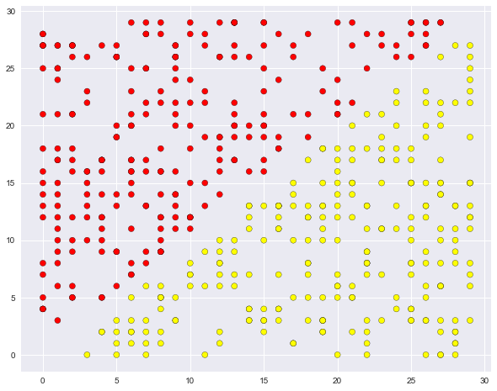

Slide 31
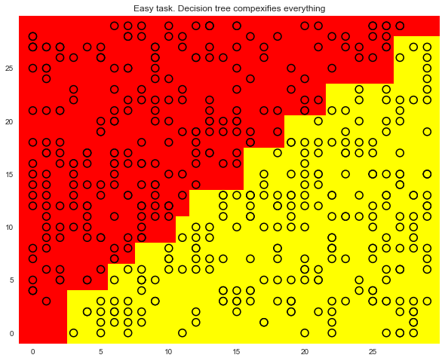

Slide 32
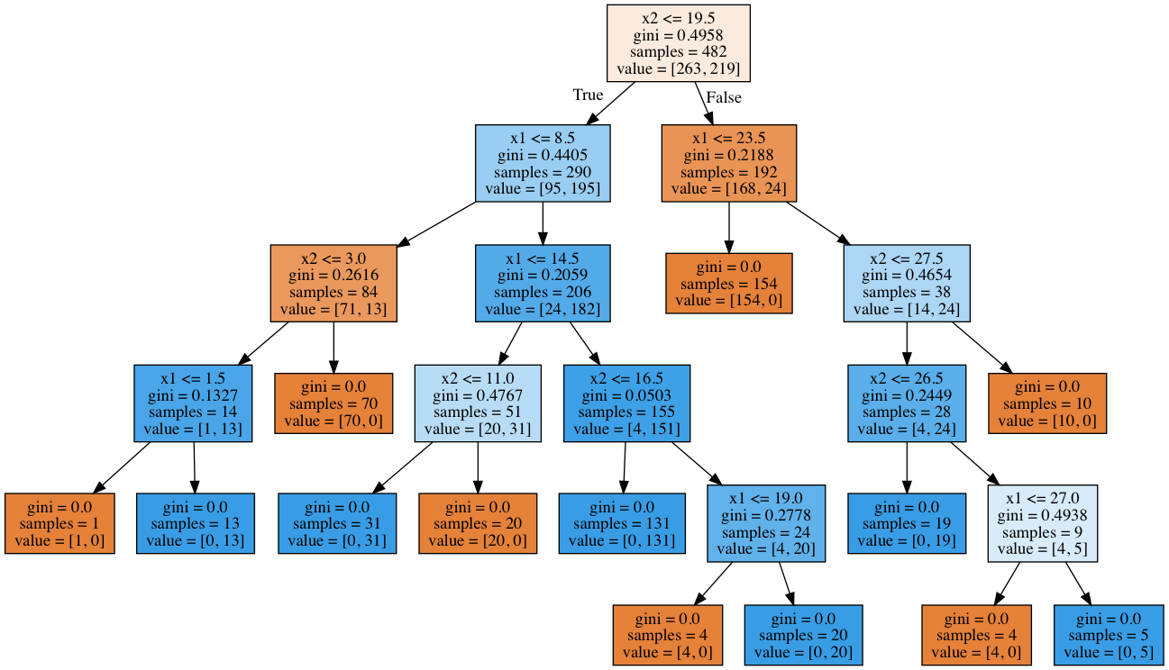

Slide 33
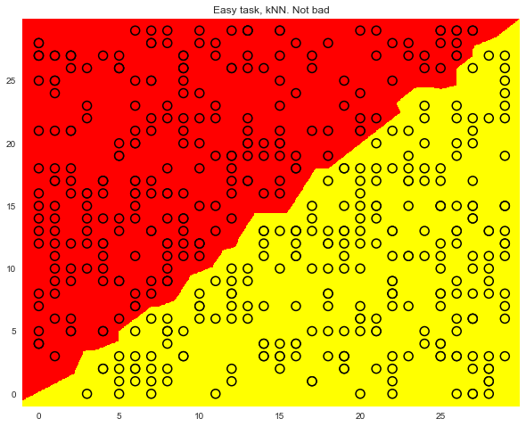

Slide 34
Плюсы и минусы деревьев решений
Плюсы:
Порождение четких правил классификации, понятных человеку, например, "если возраст < 25 и интерес к мотоциклам, то отказать в кредите". Это свойство называют интерпретируемостью модели;
Деревья решений могут легко визуализироваться, то есть может "интерпретироваться" (строгого определения я не видел) как сама модель (дерево), так и прогноз для отдельного взятого тестового объекта (путь в дереве);
Быстрые процессы обучения и прогнозирования;
Малое число параметров модели;
Поддержка и числовых, и категориальных признаков.

Slide 35
Плюсы и минусы метода ближайших соседей
Плюсы:
Простая реализация;
Неплохо изучен теоретически;
Как правило, метод хорош для первого решения задачи, причем не только классификации или регрессии, но и, например, рекомендации;
Можно адаптировать под нужную задачу выбором метрики или ядра

